Slide 1
授業用スライドについて
内容解説資料
啓林館の授業用スライドには，DVD-ROMに収録している「シンプル版」に加えて，
Portalには関連するアニメーションや動画をスライド上で確認ができる「Portal限定版」を用意しています。
共通の特長について
・教科書に対応しています。また，授業プリントとも対応しています。
・より見やすいスライドになるように，１スライド当たりの情報量を整理して見やすくしました。
また，文字サイズを大きくしています。《NEW!》
・写真や図版などについても掲載数を増やしました。《NEW!》
シンプル版の特長について
Portal限定版について
・スライドショーのアニメーション機能など
は最低限
→カスタマイズしやすい構成
・関連するデジタルコンテンツはスライドの
ノート欄に記載
→スライドの容量を最低限
・DVD－ROM/Portalの２箇所に掲載
・重要語句をスライドのアニメーションにした形式
また，適宜，アニメーション機能を使用
→そのままでもご授業に使いやすい構成。
・関連するデジタルコンテンツはスライドに直接掲載。
→ネット環境が無い場所でも，スライドだけで使用
が可能
・Portalのみの掲載
本スライドはシンプル版のサンプルです。
© 2026 KEIRINKAN ALL Rights Reserved.
＊順次，google形式のコンテンツも対応予定です。

Slide 2

1部 1章 物質の構成
内容解説資料
p. 18~21
第1節 物質とその成分_2
/23

Slide 3
B 物質の分離・精製法(p.18)
・分離：混合物から成分物質を取り出す操作。
・精製：不純物を取り除いて，より純粋（高純度）
な物質を得る操作。
一般に，混合物の分離・精製は，混合物中の各純物質の沸点や融点，水への溶解度などの性質の違いを利用して行う。
Notes:
【デジタルコンテンツ】
アニメーション「ろ過の仕組み」 QRコードに収録／DVD-ROMに収録
実験動画「ろ紙の使用方法」 DVD-ROMに収録
実験動画「ろ過の仕方」 DVD-ROMに収録
Webリンク 「ろ過ででんぷんを取り出す（NHK for school）」 QRコードに収録
Webリンク 「食塩水から食塩を取り出すには？（NHK for school）」 QRコードに収録
Webリンク 「粉砂糖を水に入れてろ過する－中学（NHK for school）」 QRコードに収録

Slide 4
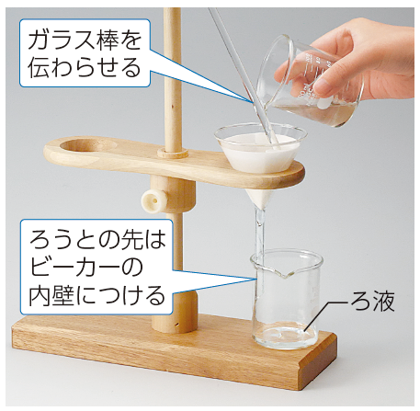
B 物質の分離・精製法(p.18)
≪ろ過≫
・ろ過：固体と液体の混合物から，ろ紙などを用いて固体を分離する操作。
（例）砂の混じった海水をろ過するとき，砂はろ紙を通ることができない。
Notes:
【デジタルコンテンツ】
アニメーション「ろ過の仕組み」 QRコードに収録／DVD-ROMに収録
実験動画「ろ紙の使用方法」 DVD-ROMに収録
実験動画「ろ過の仕方」 DVD-ROMに収録
Webリンク 「ろ過ででんぷんを取り出す（NHK for school）」 QRコードに収録
Webリンク 「食塩水から食塩を取り出すには？（NHK for school）」 QRコードに収録
Webリンク 「粉砂糖を水に入れてろ過する－中学（NHK for school）」 QRコードに収録

Slide 5
B 物質の分離・精製法(p.18)
溶解度は溶媒100 g
に溶ける溶質の
最大質量
≪再結晶≫
・再結晶：少量の不純物を含む物質を溶媒（水など）に溶
かし，温度などによる溶解度の変化を利用して，
純粋な結晶として析出させる操作。
（例）硫酸銅（II）五水和物が少量含まれた硝酸カリウム
1. 混合物を温水に溶かす。
2. 冷却すると，溶けきれなくなった硝酸カリウムが析
出する。（硫酸銅（II）五水和物は溶けている量が
少ないため析出しない。）
Notes:
【デジタルコンテンツ】
アニメーション「再結晶の仕組み」 QRコードに収録／DVD-ROMに収録

Slide 6
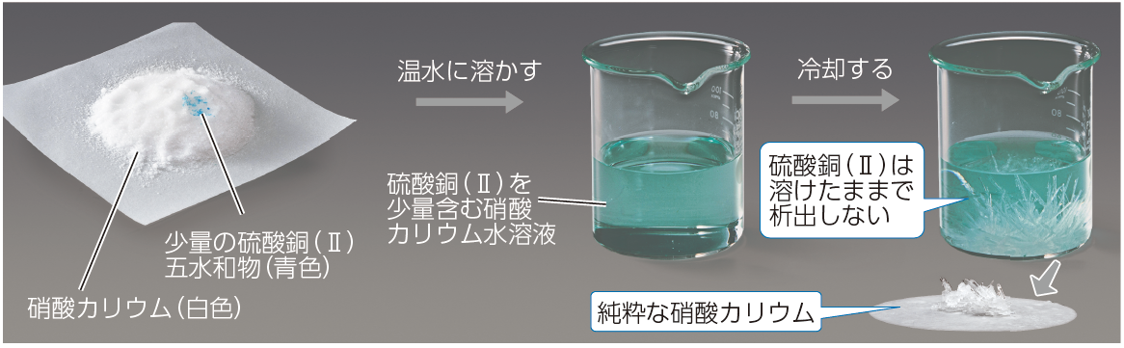
B 物質の分離・精製法(p.18)
Notes:
アニメーション「再結晶の仕組み」 QRコードに収録／DVD-ROMに収録

Slide 7

B 物質の分離・精製法(p.18)
溶質：水などの溶媒に溶けている物質
溶媒：水など，溶質を溶かす液体
溶液：溶質が溶媒に溶けた液体
水溶液：溶媒が水である溶液
溶解度：溶媒 100 g に溶ける溶質の最大質量〔 g 〕

Slide 8
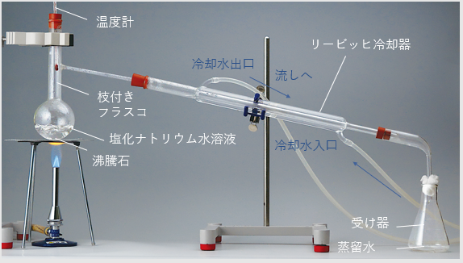
B 物質の分離・精製法(p.19)
≪蒸留と分留≫
・蒸留：沸点の違いを利用して，液体を含む混合物を加熱
して沸騰させ，生じた蒸気を冷却して液体として
分離する操作。
（例）塩化ナトリウム水溶液
1. 塩化ナトリウム水溶液を加熱
すると，水のみが蒸発する。
2. 生じた水蒸気をリービッヒ冷却器
で冷却すると水が得られる。
3. 塩化ナトリウムは水溶液中に残る。
Notes:
【デジタルコンテンツ】
実験動画「赤ワインの蒸留」 DVD-ROMに収録
実験動画「塩化ナトリウム水溶液の蒸留」 DVD-ROMに収録
アニメーション「蒸留装置の様子」 QRコードに収録/DVD-ROMに収録
Webリンク 「蒸留で物質を分けて取り出す（NHK for school）」 QRコードに収録
Webリンク 「食塩水の分離－中学（NHK for school）」 QRコードに収録
Webリンク 「枝つきフラスコを使った蒸留－中学（NHK for school）」 QRコードに収録
フラッシュカード 「蒸留装置の組み立て方」 QRコードに収録

Slide 9
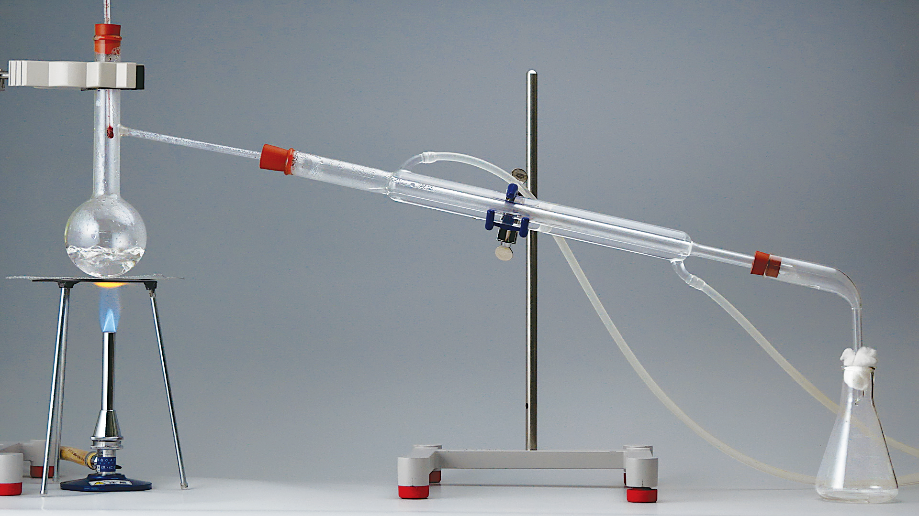
B 物質の分離・精製法(p.19)
温度計➊
➊枝に出ていく蒸気の温度をはかるため， 温度計の球部は枝の位置に合わせる。
❷沸騰した液が枝のほうに流れ出ないように，液量をフラスコの半分以下にする。
❸突沸を防ぐために， 沸騰石を入れる。
❹冷却水は，下から入れて上から出す。
❺密閉状態で蒸気が発生すると，高圧になり危険であるため， ゴム栓などで密閉しない。
リービッヒ冷却器❹
冷却水出口
流しへ
枝付き
フラスコ
塩化ナトリウム水溶液❷
冷却水入口
沸騰石❸
水道
から
受け器❺
蒸留水

Slide 10

B 物質の分離・精製法(p.19)
図でリービッヒ冷
却器に冷却水を上
から流さないのは
なぜか。

Slide 11
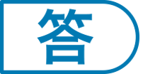
B 物質の分離・精製法(p.19)
図でリービッヒ冷
却器に冷却水を上
から流さないのは
なぜか。
上から流すと，リービッヒ冷却管の上部に水が溜まら
ず，冷却効率が悪くなるため。

Slide 12
B 物質の分離・精製法(p.19)
・分留(分別蒸留)：沸点の異なる２種類以上の液体を含む
混合物を蒸留によって分離する操作。
原油を沸点の近い成分ごとに分けたり，液体空気を窒素に分けるとき などに
利用される。
Notes:
Webリンク 「蒸留塔内の気液の挙動（「化学 モノづくり動画」（夢・化学21））」 QRコードに収録
Webリンク 「ナフサの分留－中学（NHK for school）」 QRコードに収録

Slide 13
B 物質の分離・精製法(p.19)
原油の分留
原油は製油所の精留塔で分留によって各成分に分けら
れる。
加熱された原油は蒸気となり，精留塔内部を上昇する。
塔の内部には数十段のトレーがあり，上部ほど温度が低
い。沸点の高い物質は塔の下部で，沸点の低い物質は上
部で，液体となってそれぞれのトレーに分離される。
Notes:
Webリンク 「蒸留塔内の気液の挙動（「化学 モノづくり動画」（夢・化学21））」 QRコードに収録
Webリンク 「ナフサの分留－中学（NHK for school）」 QRコードに収録

Slide 14
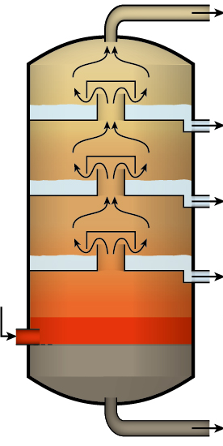
B 物質の分離・精製法(p.19)
沸点の低い物質ほど
塔の上部へ
沸点 ～ 30 ℃ … 石油ガス
30 ℃ ～ 180 ℃… ナフサ（粗製ガソリン）
180 ℃ ～ 250 ℃… 灯油
250 ℃ ～ 320 ℃ … 軽油
320 ℃ ～ … 残油
※残油には重油やアスファルトがある。
精留塔
石油ガス
加熱された原油
ナフサ
(粗製ガソリン)
灯油
蒸気
軽油
残油

Slide 15
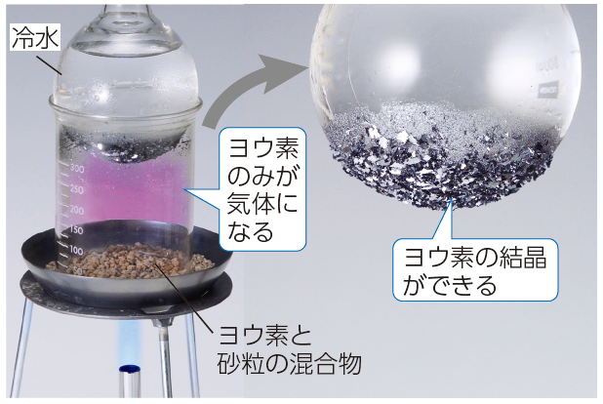
B 物質の分離・精製法(p.20)
昇華は，液体を経ずに
固体から直接気体になる現象
≪昇華法≫
・昇華法：昇華しやすい物質を分離する操作。
（例）ヨウ素と砂粒の混合物
混合物の入ったビーカーの上
に冷水の入ったフラスコを置く。
2. ビーカーの混合物を加熱すると，
ヨウ素が昇華する。
3. 気体のヨウ素は冷水で冷却され，
フラスコの底にヨウ素の結晶が析出する。
Notes:
実験動画「ヨウ素の昇華」 DVD-ROMに収録
アニメーション「昇華法の仕組み」 QRコードに収録/DVD-ROMに収録
Webリンク 「ヨウ素の状態変化－中学（NHK for school）」 QRコードに収録

Slide 16
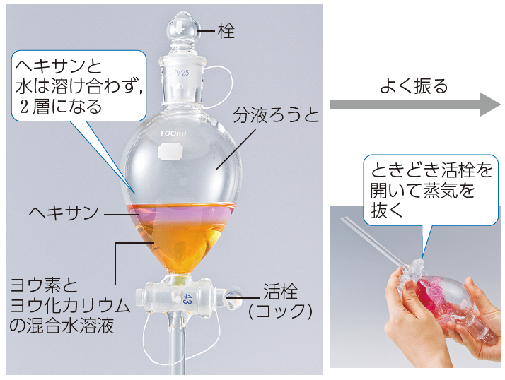
B 物質の分離・精製法(p.20)
溶解度は，溶媒や溶質の
種類によって異なる。
≪抽出≫
・抽出：物質の溶媒への溶けやすさの違いを利用して分離
する操作。
（例）ヨウ素とヨウ化カリウムの
混合水溶液
1. 混合水溶液とヘキサンを
分液ろうとに入れる。
2. 分液ろうとをよく振るとヨウ素
がヘキサンに溶ける。
Notes:
【デジタルコンテンツ】
実験動画「ヨウ素の抽出」 DVD-ROMに収録
アニメーション「紅茶の抽出」 QRコードに収録/DVD-ROMに収録
アニメーション「抽出の仕組み（分液ろうと）」 QRコードに収録/DVD-ROMに収録

Slide 17
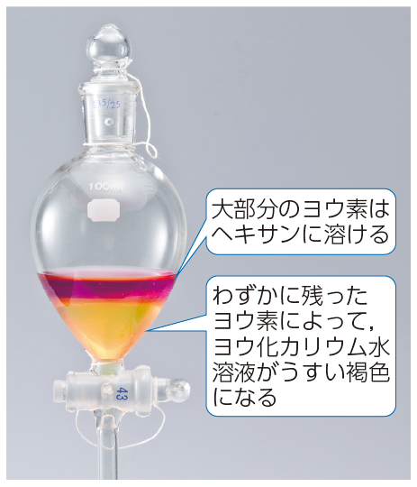
B 物質の分離・精製法(p.20)
3. 混合水溶液は水層が下に，
ヘキサン層が上に分かれ
る。
4. 活栓を開いて水層のみを
取り出すと，
ヘキサン層が分離する。
ヘキサンは水より軽いので水層より上になる

Slide 18
B 物質の分離・精製法(p.20)
図の抽出終了後，
上層にあるヘキ
サンを分液ろう
との下からでは
なく上から流し
出すのはなぜか。

Slide 19
B 物質の分離・精製法(p.20)
図の抽出終了後，
上層にあるヘキ
サンを分液ろう
との下からでは
なく上から流し
出すのはなぜか。
下層を取り出したときに残った，下層の液体が混じて
しまうから。

Slide 20
B 物質の分離・精製法(p.21)
≪クロマトグラフィー≫
・クロマトグラフィー：
物質の吸着力の違いを利用して物質を分離する操作。
・ペーパークロマトグラフィー：
ろ紙への吸着力の違いを利用して物質を分離する操作。
Notes:
【デジタルコンテンツ】
実験動画「ペーパークロマトグラフィー」 DVD-ROMに収録
実験動画「カラムクロマトグラフィー」 DVD-ROMに収録
アニメーション「ペーパークロマトグラフィーの仕組み」 QRコードに収録/DVD-ROMに収録

Slide 21
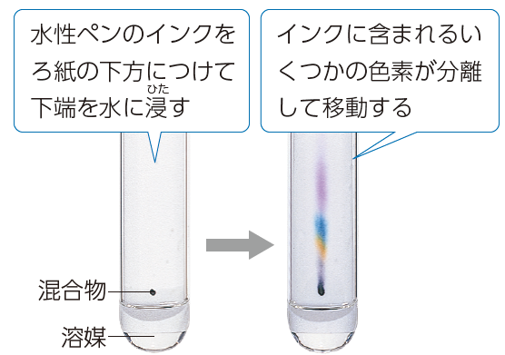
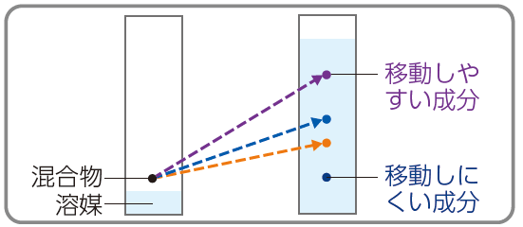

B 物質の分離・精製法(p.21)
（例）水性ペンのインク（複数の色素の混合物）の分離

Slide 22
B 物質の分離・精製法(p.21)
その他のクロマトグラフィー
・カラムクロマトグラフィー
ろ紙ではなく，シリカゲルなどの吸着剤がつまった
ガラス管（カラム）を用いたクロマトグラフィー
・ガスクロマトグラフィー
溶液ではなく，混合気体を吸着材の中を移動させて分離
するクロマトグラフィー
Notes:
Webリンク 「蒸留塔内の気液の挙動（「化学 モノづくり動画」（夢・化学21））」 QRコードに収録
Webリンク 「ナフサの分留－中学（NHK for school）」 QRコードに収録

Slide 23
B 物質の分離・精製法(p.21)
分離・精製法 | 原理
ろ過 | ろ紙の目と固体の粒子の大きさの違い
再結晶 | 温度などによる溶解度の変化
蒸留・分留 | 沸点の違い
昇華法 | 昇華性の有無
抽出 | 溶媒に対する溶解度の違い
クロマトグラフィー | ろ紙などへの吸着力の違い

Slide 24
B 物質の分離・精製法(p.21)
食塩と防虫剤に用いるナフタレンの混合物を分離する方法を説明せよ。

Slide 25
B 物質の分離・精製法(p.21)
食塩と防虫剤に用いるナフタレンの混合物を分離する方法を説明せよ。
混合物を穏やかに温めると，ナフタレンのみが昇華し
て気体となる。その気体を冷水の入った容器などに触
れさせて冷却させ，ナフタレンを結晶として取り出す
ことができる。

Slide 26

B 物質の分離・精製法(p.21)
次の混合物から ( ）内の物質を分離するのに適した操作名を答えよ。
⑴ 食塩水 （水）
⑵ ヨウ素とガラス片の混合物 （ヨウ素）
⑶ 液体空気 （酸素）
⑷ 砂の混じった水 （砂）

Slide 27
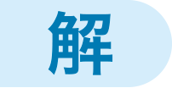
B 物質の分離・精製法(p.21)
問2 次の混合物から ( ）内の物質を分離するのに適した操作名を答えよ。
⑴ 食塩水 （水）
⑵ ヨウ素とガラス片の混合物 （ヨウ素）
⑶ 液体空気 （酸素）
⑷ 砂の混じった水 （砂）
混合物中に含まれる純物質の性質の違いを考える
(1)蒸留 (2)昇華法 (3)分留 (4)ろ過

Slide 28
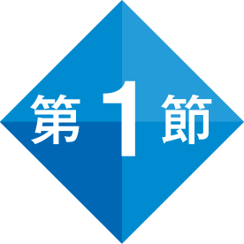

この節の振り返り
純物質と混合物の性質の違いを確認しよう。
砂糖水から純粋な水を得るには，どんな操作を行えばよいか，学んだことから説明してみよう。

Slide 29
この節の振り返り
純物質と混合物の性質の違いを確認しよう。
⇒純物質では融点や沸点，密度などが物質ごとに⼀定とな
るが，混合物では，混じっている物質の種類や割合によ
り，これらの値が変化する。
砂糖水から純粋な水を得るには，どんな操作を行えばよいか，学んだことから説明してみよう。
⇒蒸留を⾏う。砂糖⽔を加熱すると，⽔のみが蒸発して⽔
蒸気になる。⽣じた⽔蒸気を集めて冷却すると，純粋な
⽔を得ることができる。

